Slide 1
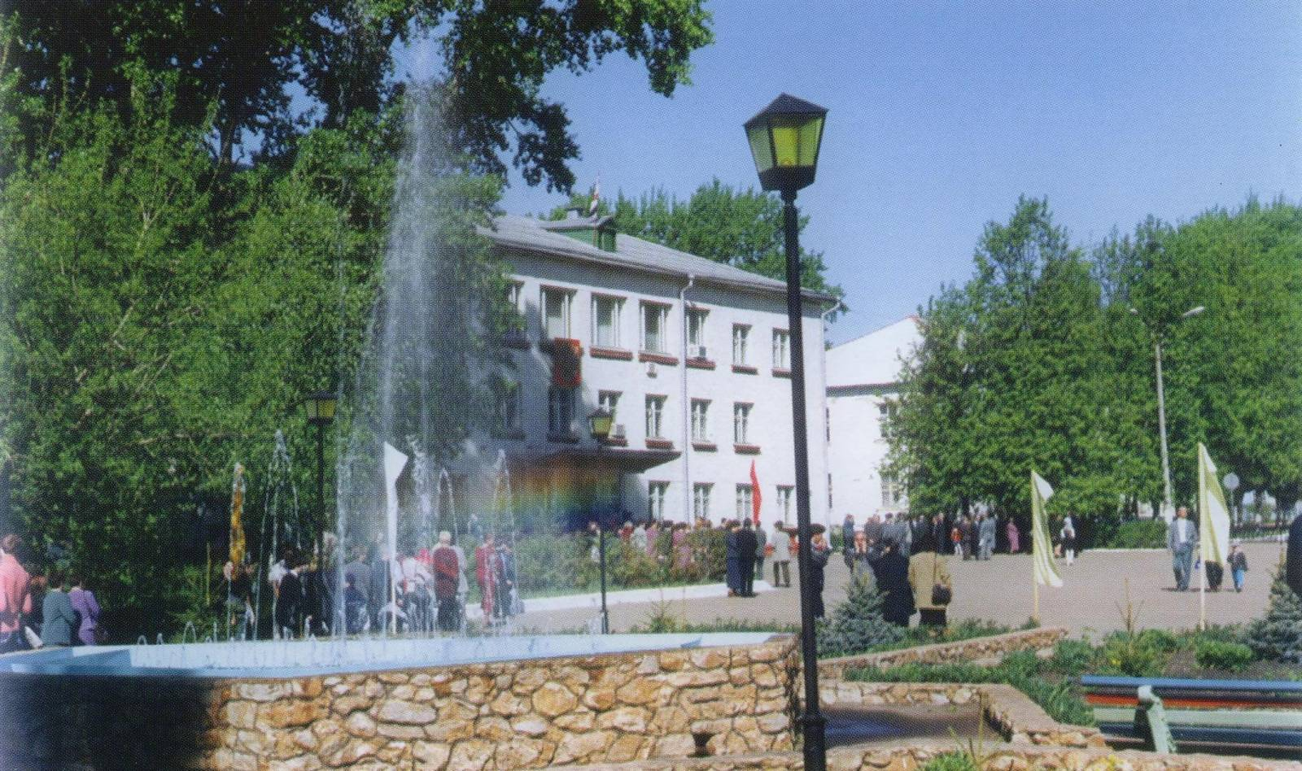
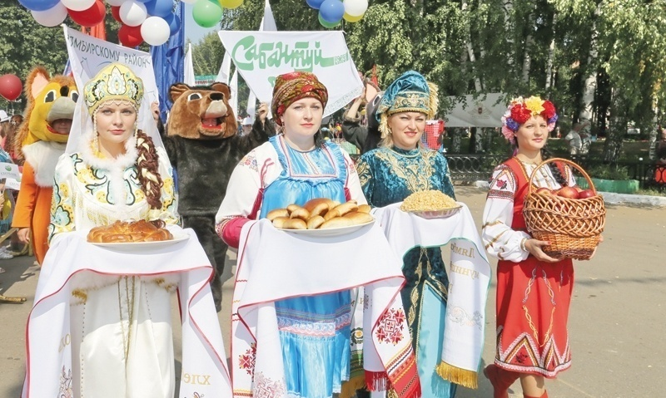
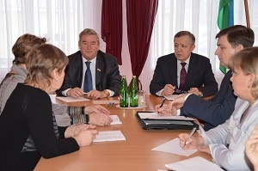
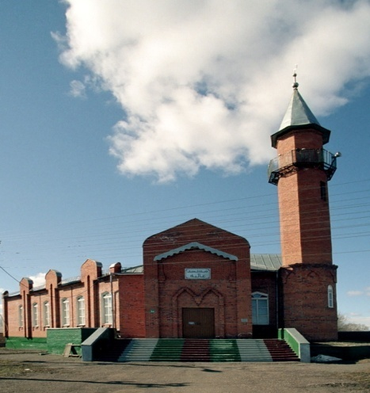
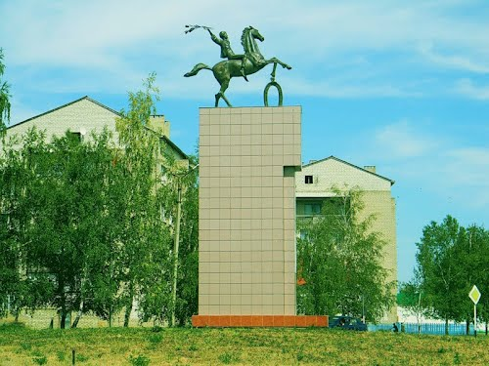
БЮДЖЕТ ДЛЯ ГРАЖДАН
К решению Совета депутатов Лямбирского муниципального района «Об исполнении бюджета Лямбирского муниципального района за 2019 год»

Slide 2
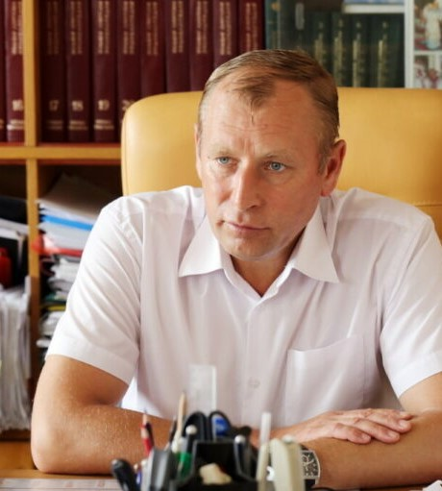
Уважаемые жители
Лямбирского муниципального района!
Предлагаем вашему вниманию издание, в котором кратко и доступно отражены положения отчета об исполнении бюджета Лямбирского муниципального района за 2019 год.
Основные данные отчета об исполнении бюджета за 2019 год в этом издании изложены в форме, доступной для понимания не только профессиональным экономистам, но и самому широкому кругу читателей.
Информация, представленная в «Бюджете для граждан» дает возможность всем жителям Лямбирского муниципального района узнать, как наполняется районная казна, как муниципальное образование выполняет принятые расходные обязательства, на какие цели и в каком объеме направляются бюджетные средства, сделать выводы об эффективности расходов бюджета муниципального образования.
Изложенные в издании данные наглядно показывают, что ключевыми направлениями расходования бюджетных средств в рамках реализации муниципальных программ в 2019 году было финансирование мероприятий в сфере национальной экономики, образования, социальной политики и культуры.

Slide 3
Исполнение бюджета Лямбирского муниципального района
Исполнение бюджета – процесс сбора и учета доходов и осуществление расходов на основе сводной бюджетной росписи и кассового плана.
Исполнение бюджета – это этап бюджетного процесса, который начинается с момента утверждения решения о бюджете района и продолжается в течение финансового года. Можно выделить следующие этапы этого процесса:
Исполнение бюджета по доходам заключается в обеспечении полного и своевременного поступления в бюджет налогов, сборов, доходов от использования имущества и других обязательных платежей;
Исполнение бюджета по расходам означает последовательное финансирование мероприятий, предусмотренных решением о бюджете, в пределах утвержденных сумм с целью исполнения принятых муниципальным образованием расходных обязательств.
Составление и утверждение отчета об исполнении бюджета является важной формой контроля за исполнением бюджета.
Отчет об исполнении бюджета составляется по всем основным показателям доходов и расходов в установленном порядке с необходимым анализом исполнения доходов и расходования средств.
Годовой отчет об исполнении бюджета предоставляется в Совет депутатов Лямбирского муниципального района. По результатам рассмотрения отчета об исполнении бюджета района Совет депутатов принимает решение об его утверждении либо отклонении.

Slide 4
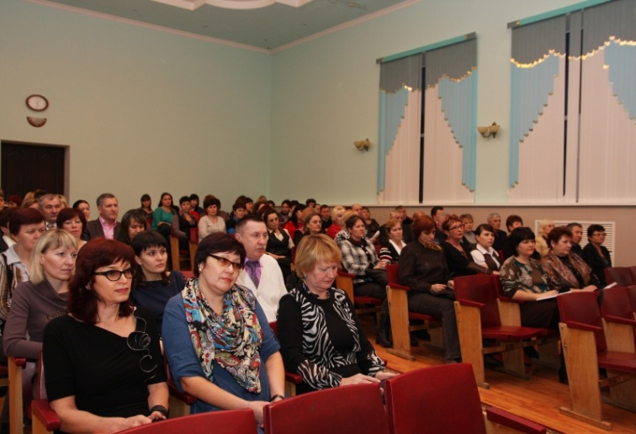
Публичные слушания
Лямбирский муниципальный район ежегодно организует и проводит публичные слушания по отчету об исполнении бюджета района.
Публичные слушания – форма реализации прав населения на участие в процессе принятия решений путем проведения собрания для обсуждения общественно значимых вопросов.
Каждый житель вправе высказать свое мнение, представить материалы, письменные предложения и замечания для включения их в протокол публичных слушаний.
Информация о времени и месте проведения публичных слушаний передается средствам массовой информации и размещается на официальном сайте Интернет :
http://lyambir.e-mordovia.ru

Slide 5
Основные показатели бюджета Лямбирского муниципального района за 2019 год (тыс.руб.)
Источниками финансирования дефицита бюджета являются: получение кредитов от других бюджетов бюджетной системы РФ; изменение остатков средств на счетах по учету средств бюджетов

Slide 6
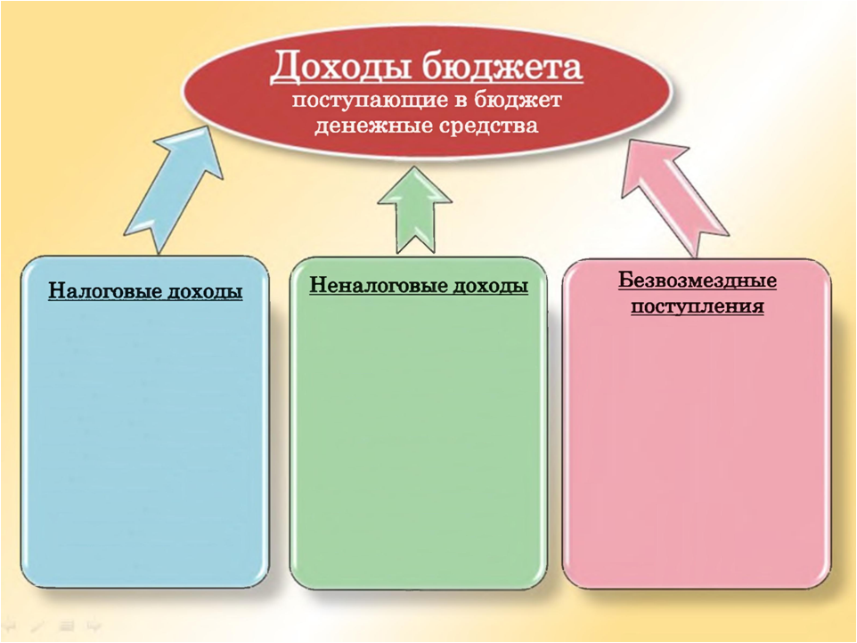
Республики Мордовия и решениями Совета депутатов Лямбирского муниципального района
Поступления от уплаты федеральных, региональных и местных налогов и сборов, предусмотренных Налоговым Кодексом Российской Федерации, законодательством Республики Мордовия и решениями Совета депутатов Лямбирского муниципального района
Платежи, которые включают в себя:
доходы от использования и продажи имущества;
плата за негативное воздействие;
платные услуги;
штрафы за нарушения законодательства;
иные неналоговые доходы
Поступления в местный бюджет из республиканского бюджета Республики Мордовия межбюджетных трансфертов в виде, дотаций, субсидий, субвенций и иных межбюджетных трансфертов, а также поступления от физических и юридических лиц (кроме налоговых и неналоговых доходов)

Slide 7
Общий объём доходов бюджета Лямбирского муниципального района в 2018-2019 годах

Slide 8
Динамика поступления доходов
 | 2018 год (отчет) (тыс.руб.) | 2019 год (отчет) (тыс.руб.)
Налоговые доходы | 93 377,2 | 101 743,2
Неналоговые доходы | 10 126,0 | 19 296,9
Безвозмездные поступления | 377 790,2 | 409 972,2
Итого доходов | 481 293,4 | 531 012,3
Объем доходов на одного жителя Лямбирского муниципального района | 14,1 | 15,64

Slide 9
Структура доходов бюджета за 2019 год (тыс.руб.)
Налоговые доходы | 101 743,2 | 19,2%
Неналоговые доходы | 19 296,9 | 3,6%
Безвозмездные поступления | 409 972,2 | 77,2%
Итого доходов | 531 012,3 | 100%
Налоговые доходы | 101 742,2 | 100%
налог на доходы физических лиц | 79 507,9 | 78,1%
акцизы | 9 954,4 | 9,8%
налоги, взимаемые по УСН | 509,9 | 0,5%
единый налог на вмененный доход | 6 250,6 | 6,1%
единый сельхозналог | 1 086,8 | 1,1%
госпошлина | 4 433,6 | 4,4%
Неналоговые доходы | 19 296,9 | 100%
доходы от использования имущества плата за негативное воздействие на окружающую среду | 2 400,9 529,3 | 12,4% 2,7%
доходы от продажи материальных и нематериальных активов | 13 095,3 | 67,9%
штрафы, санкции, возмещение ущерба | 1 543,7 | 8,0%
прочие неналоговые доходы | 1 727,7 | 9,0%
Безвозмездные поступления | 409 972,2 | 100%
дотации | 43 562,9 | 10,6%
субсидии | 49 593,1 | 12,0%
субвенции | 244 436,2 | 59,6%
межбюджетные трансферты | 73 214,6 | 17,8%
прочие безвозмездные поступления | 27,9 | -
возврат остатков субсидий, субвенций и иных межбюджетных трансфертов, имеющих целевое назначение прошлых лет | -862,5 | -

Slide 10
Исполнение бюджета Лямбирского муниципального района по налоговым и неналоговым доходам в 2019 году
Наименование доходных источников | Прогноз на 2019 год, тыс.руб. | Исполнение прогноза за 2019 год, тыс.руб. | Процент исполнения, % | Отклонение от прогноза (+,-)
Налоговые доходы | 97 626,5 | 101 743,2 | 104,2 | -4116,7
Налог на доходы физических лиц | 75554,9 | 79507,9 | 105,2 | +3953
Акцизы на ГСМ | 99554,4 | 9954,4 | 100,0 | -
Налог, взымаемый в связи с применением патентной системы налогообложения | 213,3 | 509,9 | 239,0 | +296,6
Единый налог на вмененный доход | 6469,2 | 6250,6 | 96,6 | -218,6
Единый сельхозналог | 1924,3 | 1086,8 | 56,5 | -837,5
Госпошлина | 3510,4 | 4433,6 | 126,3 | +923,2
Неналоговые доходы | 19730,5 | 19296,9 | 97,8 | -433,6
Доходы, полученные в виде арендной платы за землю | 3048,2 | 2326,9 | 76,3 | -721,3
Доходы от сдачи в аренду имущества | 417,0 | 74,0 | 17,7 | -343
Плата по договорам соцнайма за пользование жилыми помещениями | - | - | - | -
Доходы от продажи земельных участков | 3789,1 | 3789,1 | 100,0 | -
Доходы от продажи имущества | 9306,2 | 9306,2 | 100,0 | -
Плата за негативное воздействие на окружающую среду | 450,0 | 529,3 | 117,6 | +79,3
Штрафы | 987,4 | 1543,7 | 398,5 | +556,3
Прочие неналоговые доходы | 1707,5 | 1705,0 | 99,8 | -2,5
Проценты, полученные от предоставления бюджетных кредитов | 25,1 | 22,7 | 90,4 | -2,4
Всего поступление доходов | 117 357,0 | 121 040,1 | 103,1 | 3683,1

Slide 11
Структура налоговых и неналоговых доходов бюджета Лямбирского муниципального района в 2018-2019 годах
Наименование доходных источников | 2018 год |  | 2019 год
 | Объем доходов, тыс.руб. | Удельный вес в общем объеме налоговых и неналоговых доходов, % | Объем доходов, тыс.руб. | Удельный вес в общем объеме налоговых и неналоговых доходов, %
Налоговые доходы | 933377,2 | 100,0 | 101743,2 | 100,0
Налог на доходы физических лиц | 71326,8 | 76,4 | 79507,9 | 78,1
Акцизы на ГСМ | 9835,1 | 10,5 | 9954,4 | 9,8
Налог, взымаемый в связи с применением патентной системы налогообложения | 344,3 | 0,4 | 509,9 | 0,5
Единый налог на вмененный доход | 5757,4 | 6,2 | 6250,6 | 6,1
Единый сельхозналог | 2664,3 | 2,8 | 1086,8 | 1,1
Налог на имущество физических лиц
Земельный налог
Госпошлина | 3449,3 | 3,7 | 4433,6 | 4,4
Неналоговые доходы | 10126,0 | 100,0 | 19296,9 | 100,0
Доходы ,полученные в виде арендной платы за землю | 4082,3 | 40,3 | 2326,9 | 12,1
Доходы от сдачи в аренду имущества | 297,3 | 2,9 | 74,0 | 0,4
Доходы от реализации имущества | 302,0 | 3,0 | 9306,3 | 48,2
Проценты, получаемые от предоставления бюджетных кредитов | 22,5 | 0,2 | 22,7 | 0,2
Доходы от продажи материальных и нематериальных активов | 3214,5 | 31,7 | 3789,0 | 19,6
Плата за негативное воздействие на окружающую среду | 745,5 | 7,4 | 529,3 | 2,7
Штрафы | 1068,3 | 10,6 | 1543,7 | 8,0
Прочие неналоговые доходы | 393,6 | 3,9 | 1705,0 | 8,8
Всего поступление доходов | 103503,2 |  | 121040,1

Slide 12
Исполнение бюджета Лямбирского муниципального района по безвозмездным поступлениям в 2019 году
Безвозмездные поступления | 2019г. (план) (тыс.руб.) | 2019г. (факт) (тыс.руб.) | Процент исполнения
Дотации бюджетам муниципальных образований | 43562,9 | 43562,9 | 100,0
Субсидии бюджетам муниципальных образований | 59772,1 | 49593,1 | 82,9
Субвенции бюджетам муниципальных образований | 246524,2 | 244436,2 | 99,1
Иные межбюджетные трансферты | 73252,4 | 73214,6 | 74,3
Прочие безвозмездные поступления | - | - | 99,9
Возврат остатков субсидии, субвенции и иных межбюджетных трансфертов, имеющих целевое назначение прошлых лет | -862,5 | - 862,5 | 100,0
ИТОГО безвозмездные поступления: | 422249,1 | 409972,2 | 97,1
ВСЕГО ДОХОДОВ: | 539 606,2 | 531 012,3 | 98,4

Slide 13
Доля поступлений от крупных предприятий и организаций Лямбирского муниципального района в общем поступлении собственных доходов
Наименования предприятий и организаций | 2018 год (отчет) (в %) | 2019 год (отчет) (в %)
ОАО«Агрофирма Октябрьская» | 31,3 | 40,1
ОАО «Птицефабрика Атемарская» | 6,6 | 8,4
ОАО «ГП Александровское» | 1,3 | 1,5
ООО «Нива» | 2,1 | 3,2

Slide 14
Общий объем расходов местного бюджета в 2018-2019 годах

Slide 15
Исполнение бюджета Лямбирского муниципального района по расходам в 2019 году
Расходы | 2019г. (план) (тыс.руб.) | 2019г. (факт) (тыс.руб.) | Процент исполнения
Общегосударственные вопросы | 50779,7 | 47358,9 | 93,3
Функционирование высшего должностного лица муниципального образования | 1577,1 | 1473,8 | 93,4
Функционирование местных администраций | 21667,9 | 20303,8 | 93,7
Судебная система | 2,2 | 2,2 | 100
Обеспечение деятельности финансовых, налоговых и таможенных органов и органов (финансово-бюджетного) надзора | 6454,6 | 6040,0 | 93,6
Резервные фонды | 100,0 | 0,0 | 0,0
Другие общегосударственные вопросы | 20977,8 | 19539,1 | 93,1
Национальная безопасность и правоохранительная деятельность | 3622,9 | 3554,7 | 98,1
Органы юстиции (ЗАГС) | 2093,1 | 2093,1 | 100
Защита населения и территории от последствий чрезвычайных ситуаций природного и техногенного характера, гражданская оборона | 1529,8 | 1461,6 | 95,5
Национальная экономика | 38670,5 | 22011,5 | 56,9
Сельское хозяйство и рыболовство | 3793,5 | 3180,8 | 83,8
Водное хозяйство | 361,1 | 299,1 | 82,1
Дорожное хозяйство (дорожные фонды) | 34380,9 | 18396,5 | 53,5
Другие вопросы в области национальной экономики | 135,0 | 135,0 | 100

Slide 16
Расходы | 2019г. (план) (тыс.руб.) | 2019г. (факт) (тыс.руб.) | Процент исполнения
Жилищно-коммунальное хозяйство | 6808,1 | 1714,5 | 25,2
Жилищное хозяйство | 79,8 | 79,8 | 100
Коммунальное хозяйство | 6582,3 | 1574,7 | 23,9
Благоустройство | 60,0 | 60,0 | 100
Другие вопросы в области жилищно-коммунального хозяйства | 86,0 | 86,0 | 100
Образование | 390575,8 | 383019,8 | 98,1
Дошкольное образование | 145493,0 | 142987,8 | 98,3
Общее образование | 203846,0 | 199718,0 | 98,0
Дополнительное образование детей | 38426,7 | 37595,0 | 97,8
Молодежная политика и оздоровление детей | 985,5 | 985,5 | 100
Другие вопросы в области образования | 1824,5 | 1733,4 | 95
Культура, кинематография | 44253,8 | 43055,3 | 97,3
Учреждения культуры и мероприятия в сфере культуры и кинематографии | 39661,7 | 38676,7 | 97,5
Другие вопросы в области культуры, кинематографии | 4592,1 | 4378,6 | 95,3
Социальная политика | 21408,2 | 21166,3 | 98,9
Пенсионное обеспечение | 1869,3 | 1719,9 | 92
Социальное обеспечение населения | 13188,1 | 13174 | 99,9
Охрана семьи и детства | 6350,8 | 6272,4 | 98,8
Физическая культура и спорт | 269,6 | 119,6 | 44,4
Средства массовой информации | 1600,0 | 1600,0 | 100
Обслуживание государственного и муниципального долга | 66,7 | 66,6 | 99,9
Межбюджетное трансферты общего характера бюджетам субъектов Российской Федерации и муниципальных образований | 2594,9 | 2594,6 | 100
РАСХОДЫ, ВСЕГО: | 930622,9 | 902378,5 | 97

Slide 17
Расходная часть бюджета Лямбирского муниципального района в 2018-2019 гг.
Расходы бюджета Лямбирского муниципального района, тыс. рублей | 2018 год | 2019 год | Темп роста 2018 год к 2019 году, в %
Всего, в том числе: | 484423,6 | 526262,2 | 92,0
Общегосударственные вопросы | 46016,3 (9,5%) | 47358,9 (9,0%) | 97,2
Национальная безопасность и правоохранительная деятельность | 3615,4 (0,8%) | 3554,7 (0,7%) | 101,7
Национальная экономика | 28456,3 (5,9%) | 22011,5 (4,2%) | 129,3
Жилищно-коммунальное хозяйство | 7092,8 (1,5%) | 1714,5 (0,3%) | 413,7
Образование | 346812,0 (71,6%) | 383019,8 (72,8%) | 90,5
Культура, кинематография | 36028,0 (7,4%) | 43055,3 (8,2%) | 83,7
Социальная политика | 14688,9 (3,0%) | 21166,3 (4,0%) | 69,4
Физическая культура и спорт | 41,6 (0,008%) | 119,6 (0,002%) | 35,0
Средства массовой информации | 1550 (0,3%) | 1600 (0,3%) | 96,8
Обслуживание государственного и муниципального долга | 66,6 (0,14%) | 66,7 (0,0001%) | 99,8
Межбюджетные трансферты общего характера субъектов Российской Федерации и муниципальных образований | 55,6 (0,01%) | 2594,9 (0,5%) | 2,2

Slide 18
Структура расходов бюджета Лямбирского муниципального района в 2019 г. (в %)

Slide 19
Контактная информация
Адрес местонахождения:
Финансовое управление Администрации Лямбирского муниципального района: с. Лямбирь ул.Ленина , д.11
Контактный телефон:
8 (83441) 2-90-96 – Первый заместитель Главы Лямбирского муниципального района - начальник Финансового управления
8 (83441) 2-36-72 – Бухгалтерия Финансового управления
Факс: 8 (83441) 2-90-17
Адрес электронной почты: finuprlmbrm@mail.ru

